Slide 1
Proposals for DBI & BIP development
Supplemental : Platform Concept for DBI & BIP development
Galileo Research Centre
Matsui Masafumi, Isobe Teppei
2026.07.21
Security Level:

Slide 2
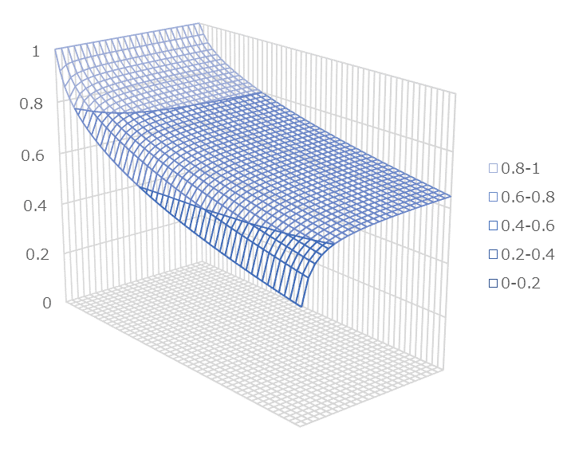

Platform Concept for DBI & BIP development
Planning to build a simulation platform for predicting panel degradation to support IP development.
Degradation of OLED
A
Burn-in simulator
1
Δη^{１}
(Normalized in the initial state)
Simulates the degradation behavior of OLED panels and generates degraded images.
Supports both movie and still image input, and reduces simulation time through a degradation acceleration function.
Can be combined with DBI and BIP to be used in IP development.
Lum/Lum_init
A’
- Degradation (B’ at t1) -
Δη²
B’
$$\frac{Lum}{Lum_ini}∝∆η1t,Istress∙∆η2t,Istress,Ipix$$
2
0
1
2
time
I_{pix}
I_{ref}
Degradation model parameters
(Extracted from measurement data)
Sim conditions
t1
to
0
Aging time,
Acceleration setting for simulation time.
Input Image
Test image
Aging images
Test images for PQ eval.
Compare
…
or
γ
Lum.
γ⁻¹
Degraded images
(generated from input static image)
Movie x N cycle
Static image
temperature & duty dependent
conv_lum2str
2
deg2 Calc.
Heat map (Temp.)
Δstress
1
Degradation Map x RGB
…
Total stress
deg1 Calc.
(generated at specified timing.)
or
Total stress
+= Δstress
Total Stress
Calculate degradation (for each pix. or blocks)
BC setting conditions
( Load / Save )
Total Stress Map x RGB
DBV_NIT, Duty ratio
Update total stress (for each pix. or blocks)
Burn-in simulator
(generated at specified timing.)
Notes:
補足説明
Input：5種類の情報（[1] Input Image, [2] Heat Map, [3] BC setting, [4] Model parameter, [5] Sim condition)
[1] Input Image :
・動画 or 静止画 (表示時間を指定して，複数の静止画像を入力とする場合も想定)
・動画はパネルを劣化させるためのAging画像として活用。静止画は劣化後の焼き付き画像生成の為に活用（劣化後の焼き付き画像は静止画入力の場合に出力）
・画面サイズは任意の想定，動画の時間も任意（動画の繰り返し再生回数は指定できるようにする）
[2] Heat Map
・ [1] のInput Imageに対応するHeat Mapを入力. Inputが動画ならHeat Mapも動画．静止画の場合，定常状態になった後の温度分布をHeat Mapとする
[3] BC setting
・DBV設定（輝度に対してリニアになるよう変換した値を入力），Duty値使用 (Peak target (時間と共に輝度を減衰させる係数)も入力として扱う可能性あり)
（ツール内部でLUTの線形補間等で活用するため）BAND設定情報(BAND DBV, Duty)も併せて入力
[4] Model parameter
・パネルの実測Dataから抽出してこのツールに与える
[5] Sim condition
・ツールに劣化させたい目標Aging時間を設定，併せて現実的なSim時間で終わらせるため，劣化を加速させる設定(Accel. setting)も行う．
（Sim時間短縮の為の加速は，ストレス時間の累積を加速させるか，劣化モデルのτ (半減寿命と相関)を短縮することで実施）
Output：3種類の情報（[1] Degradation Image, [2] Degradation Map, [3] Total stress Map)
[1] Degradation Image (.png or bmp etc.)
・累積された劣化情報に基づいて，静止画入力に対して出力される焼き付き画像．入力の静止画像等と比較することでPQ評価に活用
[2] Degradation Map (.csv)
・画面の劣化率Map（指定したAging時間におけるMapを出力）．解析用
[3] Total stress Map (.csv)
・画面の累積ストレスMap（指定したAging時間におけるMapを出力）．ツールに入力することでAgingの途中から再開できるようにする．

Slide 3
Platform Concept for DBI & BIP development : Use-Case Examples
( Step:1 ) Aging Step
( Step:2 ) PQ Evaluation Step
PQ comparison
Compensated
Aging images w/ Heat Map
Sim. acceleration setting
Compensated
images
w/ Heat Map
Aging images with Heat Map
DBI
Burn-in simulator
DBI
Burn-in simulator
…
Test images
With Heat Map
…
Heat Map gen
Sim. acceleration setting
Heat Map gen
Burn-in simulator
Burn-in simulator
Movie x N cycle
DBI development
w/o DBI compensation
w/o DBI compensation
PQ comparison
BIP development
Preventive
Aging images w/ Heat Map
Sim. acceleration setting
Aging images with Heat Map
BIP
Burn-in simulator
Burn-in simulator
…
Test images
With Heat Map
…
Heat Map gen
Sim. acceleration setting
Burn-in simulator
Burn-in simulator
Movie x N cycle
w/o BIP
w/o BIP
Notes:
補足説明：DBI, BIP開発への活用イメージ
[1] DBI活用への活用 (2つのStep (Aging Step, PQ eval. Step)に分けて活用．Aging→PQ Evalの順に行う)
Aging Step
・Input動画と対応するHeatMapをDBIに入力し補正後動画を生成．
※DBI内部でも劣化の累積計算は実施しているが，補正“後”動画から生成されるHeatMapを用いて温度依存性を考慮する必要あり．
⇒ Heat Map Genのブロックで補正後動画からHeatMapを予測し，補正後のHeat Map動画として出力する他，DBIに結果をフィードバック
・補正後動画と対応するHeatMapをBurn-in simulatorに入力．パネル劣化を計算する（劣化の累積計算を実施）→Total Stress Mapを出力
・比較の為，DBI補正をせずにInput動画と対応するHeatMapをBurn-in simulatorに入力．パネル劣化を計算する→Total Stress Mapを出力
・目標Aging時間（劣化させる時間(~500hや1000h etc.)）は予め設定し計算．例えば1000hと設定すれば，1000h後の劣化状態を調査する評価となる．
・Inputとして動画ではなく，複数の静止画像と点灯時間を設定してAgingさせる場合も想定．
・DBIの処理として，逐次補正を実施せずDBI内部の劣化の累積計算のみ行う場合も想定。この場合，補正後動画や補正後のHeat Mapを作る必要が無く，
DBI評価の簡易化が出来る（最初はこの方法でDBIの最適化を進める）
PQ Evaluation Step
・Aging処理後，Burn-in simulatorに蓄積されたストレス情報に基づき（又は出力済みのTotal Stress Mapを読み込むことで）劣化後画像を生成．
・DBI処理あり・なしでの劣化後画像を比較することで，DBI の補正能力を検証する．
[2] BIP活用への活用 (2つのStep (Aging Step, PQ eval. Step)に分けて活用．Aging→PQ Evalの順に行う)
Aging Step
・Input動画と対応するHeatMapをBIPに入力し焼き付き予防動画を生成．
・Heat Map Genのブロックで焼き付き予防動画からHeatMapを予測し，Heat Map動画として出力する
・焼き付き予防動画と対応するHeatMapをBurn-in simulatorに入力．パネル劣化を計算する（劣化の累積計算を実施）→Total Stress Mapを出力
・比較の為，BIP補正をせずにInput動画と対応するHeatMapをBurn-in simulatorに入力．パネル劣化を計算する→Total Stress Mapを出力
・目標Aging時間（劣化させる時間(~500hや1000h etc.)）は予め設定し計算．例えば1000hと設定すれば，1000h後の劣化状態を調査する評価となる．
PQ Evaluation Step
・Aging処理後，Burn-in simulatorに蓄積されたストレス情報に基づき（又は出力済みのTotal Stress Mapを読み込むことで）劣化後画像を生成．
・BIP処理あり・なしでの劣化後画像を比較することで，BIPの補正能力を検証する．

